Slide 1
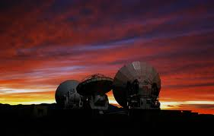
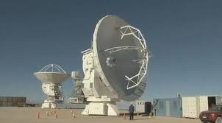
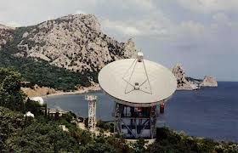
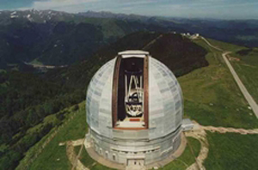
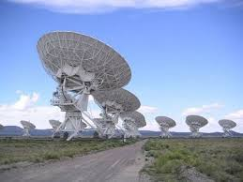
Астрономічні обсерваторії
Виконала учениця 11-А класу
Родіонова Євгенія

Slide 2
План
1.Що таке астрономічна обсерваторія?
2.Спеціалізація астрономічних обсерваторій
3.Наземна обсерваторія ALMA
4.Європейська південна обсерваторія
5.Список використаної літератури

Slide 3
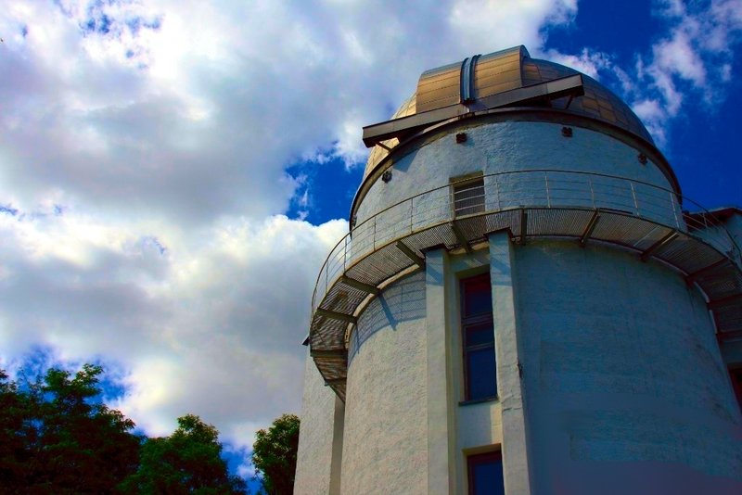
Астрономічна обсерваторія - науково-дослідна установа, в якій проводять спостереження за небесними світилами, вивчають їх і обробляють одержані результати. Першу державну обсерваторію (тобто таку, що фінансувалася державою) було засновано у 1671 р. в Парижі.

Slide 4
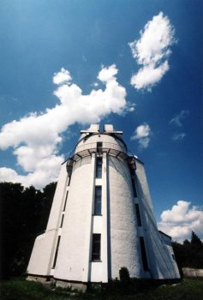
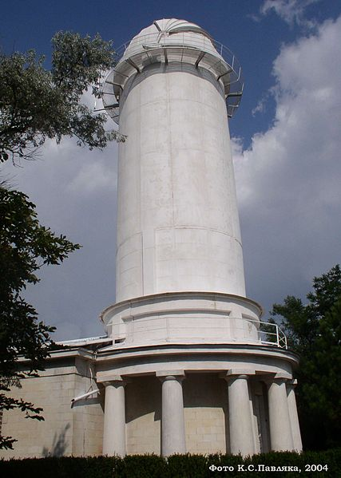
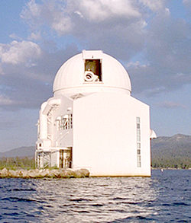
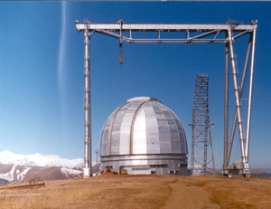
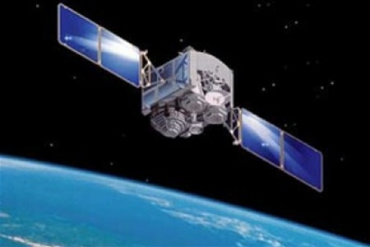
Розрізняють 5 видів обсерваторій:
Астрометричні
Астрофізичні
Сонячні
Наземні та космічні

Slide 5
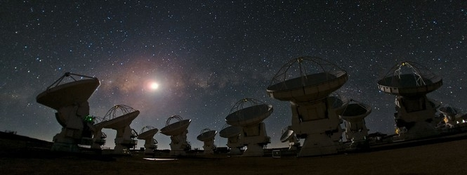
Наземна обсерваторія ALMA
Астрономічна обсерваторія розташована в самому сухому місці планети, пустелі Атакама на півночі Чилі,на висоті більше 5 тис. м над рівнем моря.Повітря тут настільки розріджене,що атмосфера мінімально спотворює отриману з космосу картинку

Slide 6
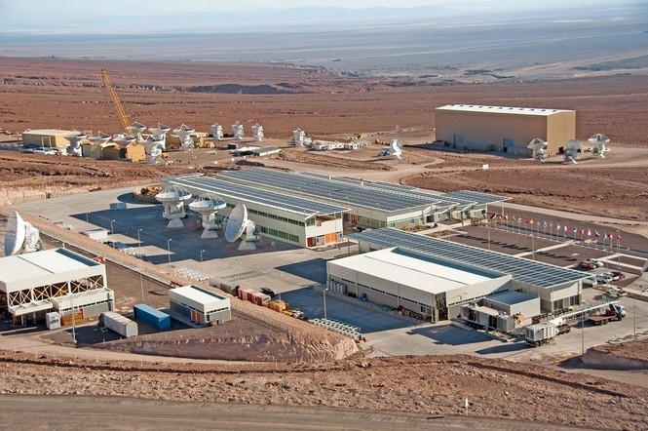
Вона складається з 66 антен, що працюють в міліметрових і субміліметрових діапазонах довжин хвиль. У роботі однойменного телескопа використані радіотехнології, що дозволяє досліджувати світлові хвилі занадто далекі і тому недоступні людському оку і занадто холодні для розпізнавання інфрачервоним аналогом

Slide 7
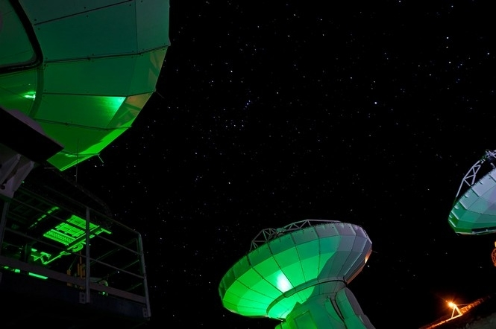
Телескоп дає можливість астрономам побачити найтемніші і холодні "закутки" космічного простору - області формування галактик, утворення зірок і планет. Посилені і оцифровані сигнали з усіх параболічних антен будуть по оптоволоконнії лінії надходити в центр обробки, піддаватися аналізу на суперкомп'ютері.

Slide 8
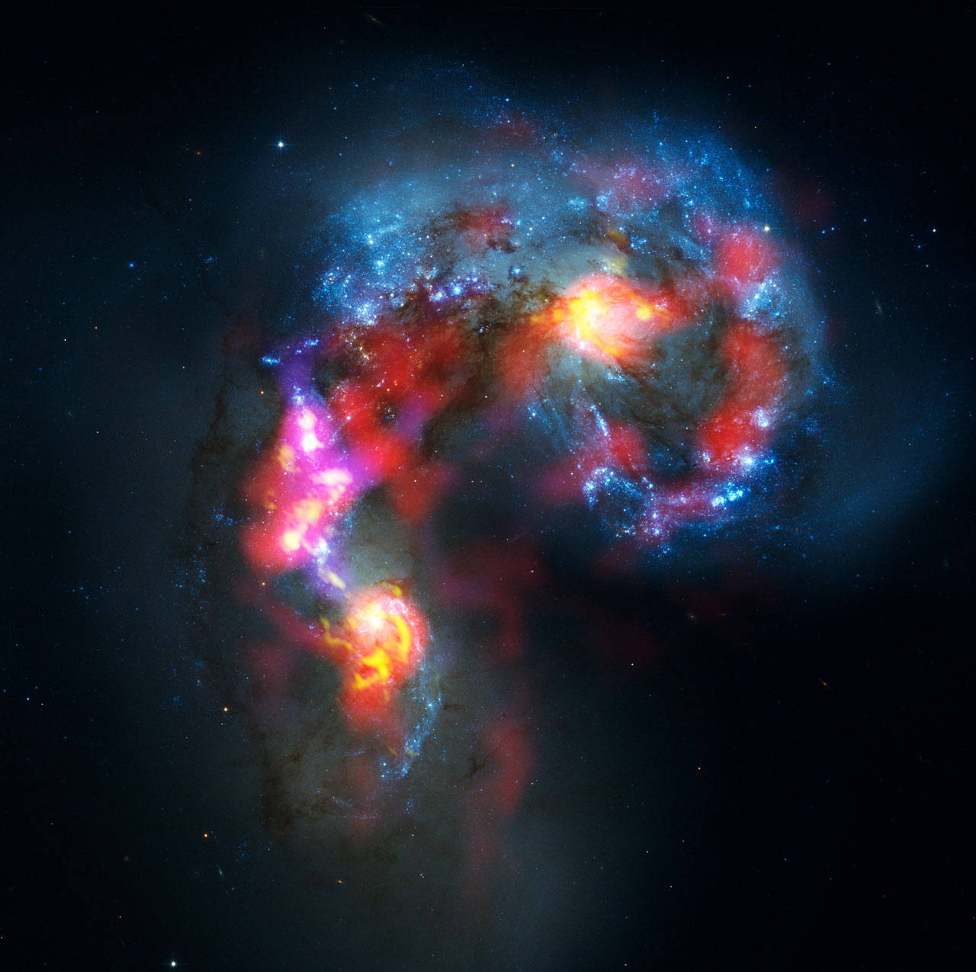
Телескоп може робити у 10 разів кращі знімки, ніж телескоп НАСА Хаббл. Творці ALMA сподіваються за допомогою телескопу побачити процеси формування галактик і зірок.

Slide 9
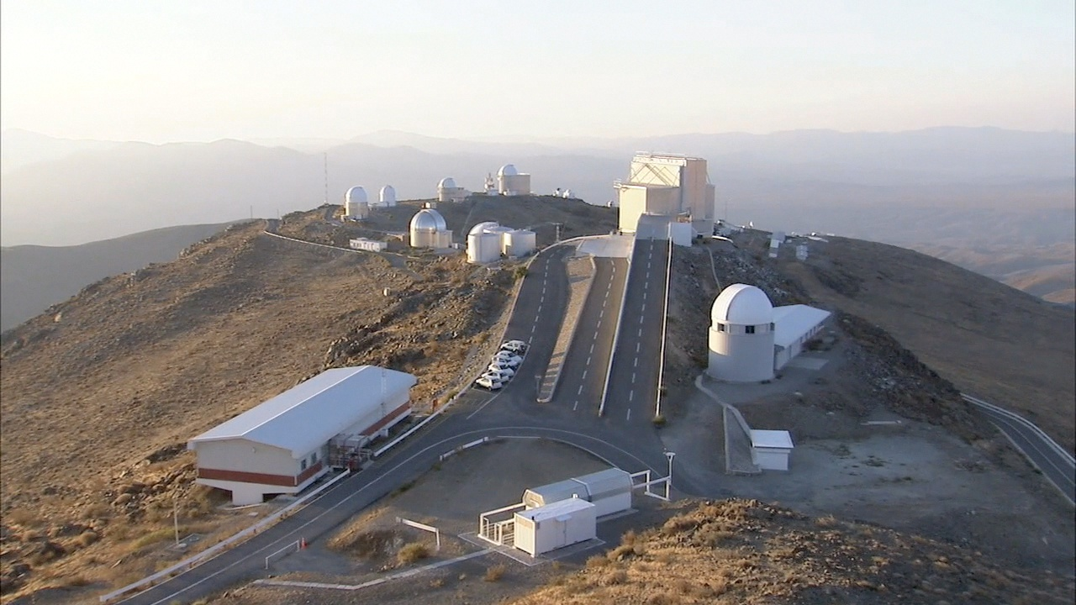
Європейська південна обсерваторія ESO є міждержавною науково-дослідною організацією в галузі астрономії, яка включає в себе й фінансується чотирнадцятьма європейськими країнами та Бразилією.

Slide 10
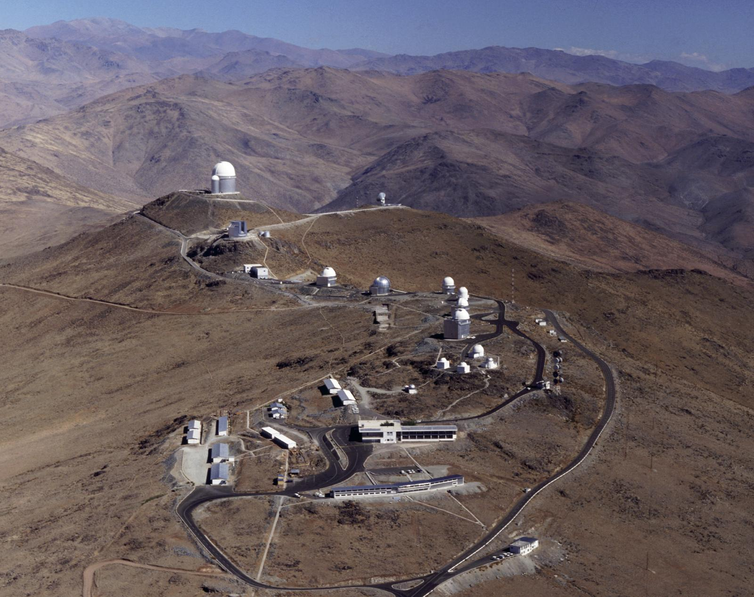
Все обладнання для астрономічних спостережень зосереджено в Чилі внаслідок необхідності вивчати об'єкти південного неба й завдяки унікальним атмосферним умовам в пустелі Атакама, які є ідеальними для астрономічних спостережень. ESO оперує трьома великими обсерваторіями:
Ла-Сілья

Slide 11
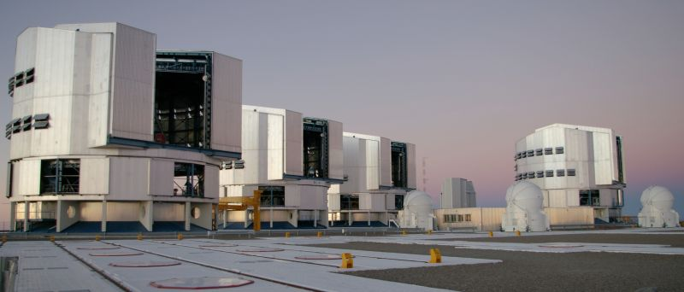
Обсерваторія Паранал
Дуже Великий Телескоп є основним інструментом на обсерваторії Паранал. Він складається з чотирьох майже ідентичних телескопів з діаметром зеркала 8.2 метра та чотирьох пересувних допоміжних телескопів з зеркала 1.8 метра.

Slide 12
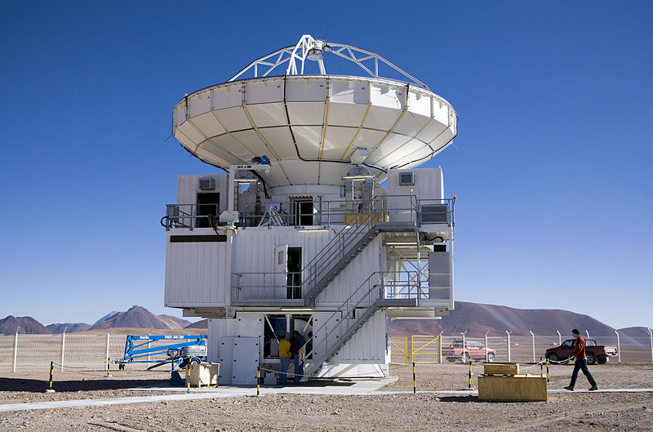
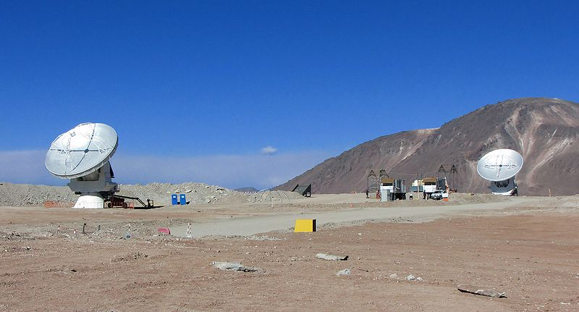
Обсерваторія Лано де Чайнантор
Тут розміщено субміліметрові телескопи APEX (Атакама Експеримент Pathfinder) та ALMA (Велика міліметрова антена Атакама), перебуває на сьогоднішній день ще в стані будівництва

Slide 13
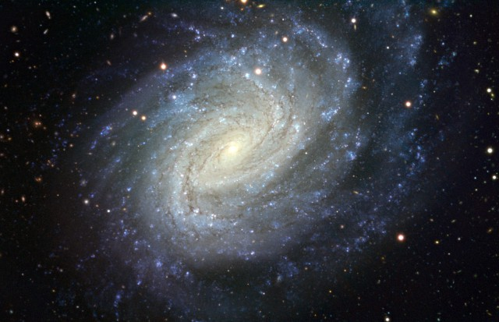
Знімки телескопів Європейської південної обсерваторії:
Нову фотографію галактики NGC 1187 (на фото) Вона в сузір’ї Ерідана, на відстані близько 60 млн світлових років від Землі. Нове зображення є найчіткішим і найбільш докладним з існуючих.

Slide 14
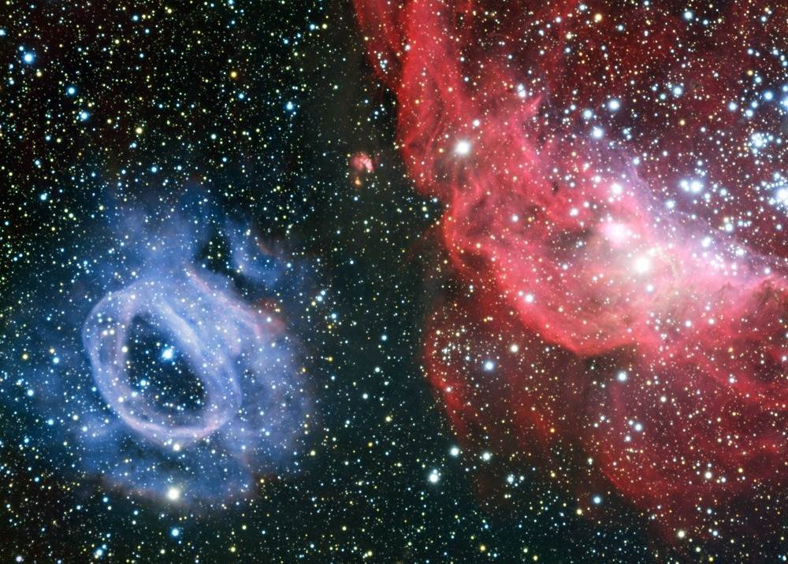
Два незвичайних зореутворення у Великій Магеллановій хмарі зафіксував телескоп Європейської південної обсерваторії.

Slide 15
Список використаної літератури:
http://www.rate1.com.ua/ua/nauka/1206/
http://uk.wikipedia.org
http://ipress.ua/photo/u_chyli_zapratsyuvala_naypotuzhnisha_observatoriya_svitu_16969.html
http://cikave.org.ua/space/alma-vidkryvhttpcikave-org-uawp-adminpost-new-phpaje-ochi/

Slide 16
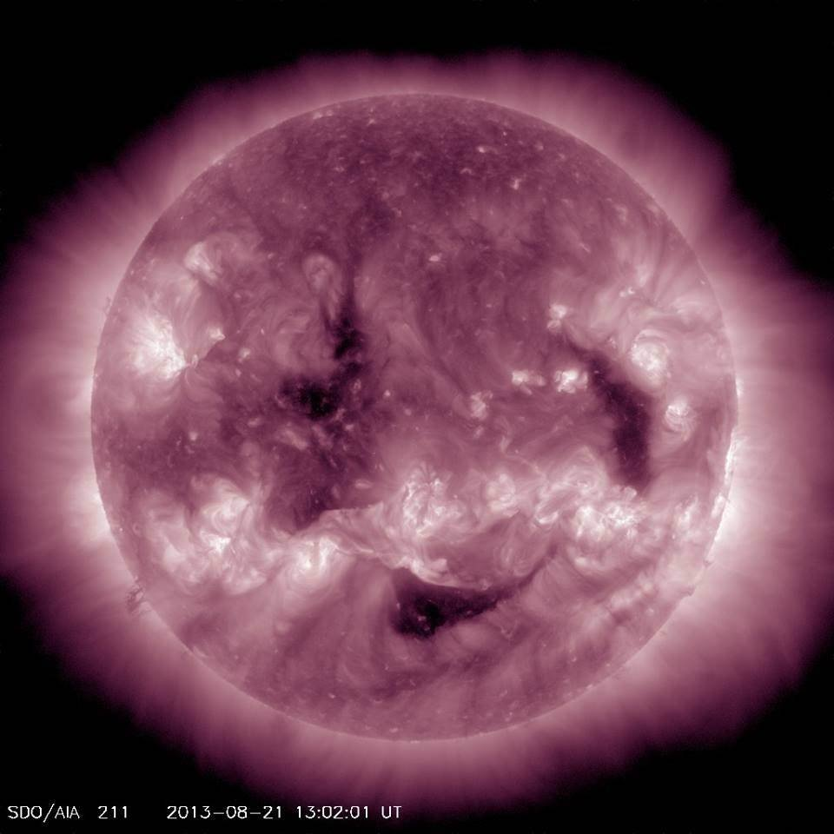
Дякую за увагу!

